Slide 1
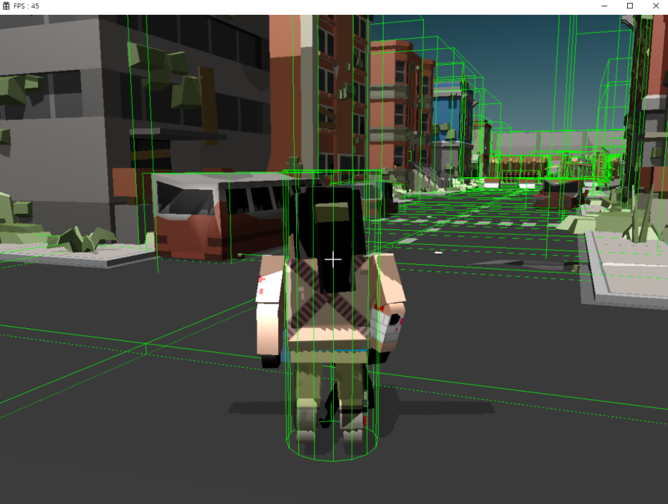
Box Collider, Capsule Collider와 Mesh Collider을 활용한 플레이어와 지형지물의 충돌처리
개발 내용

Slide 2
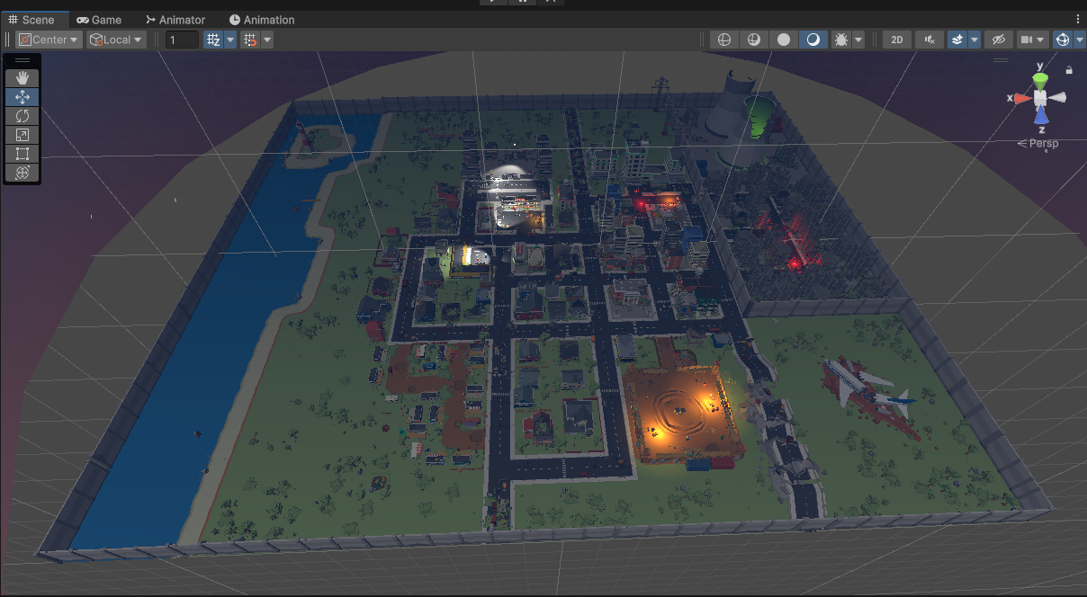
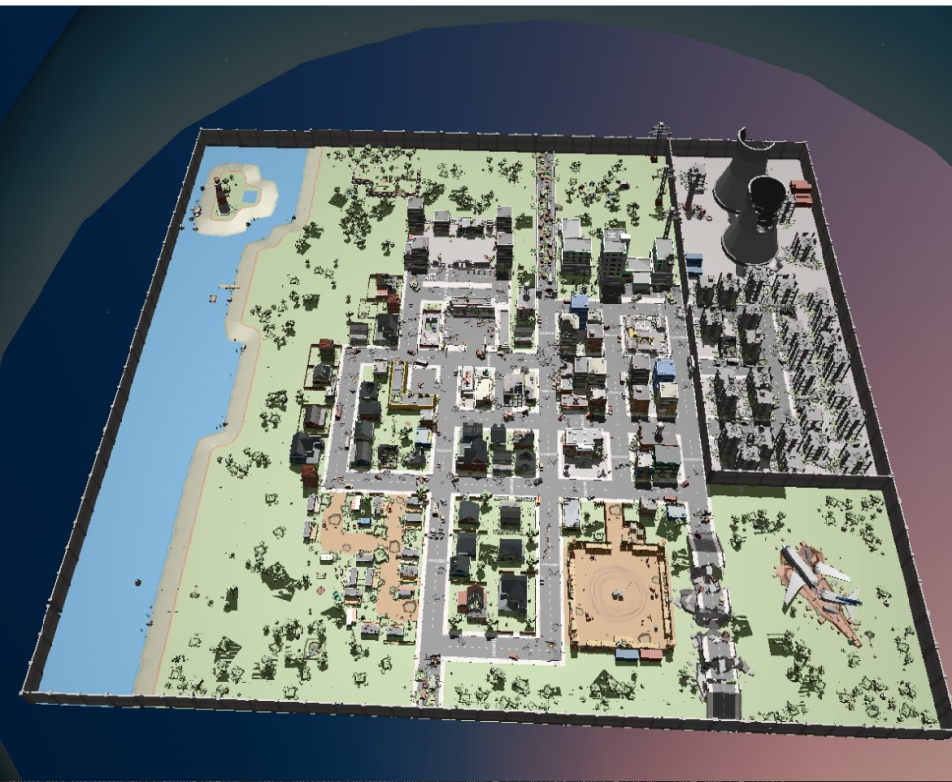
Unity에서 준비해둔 Map을 DirectX12로 모델 로드

Slide 3
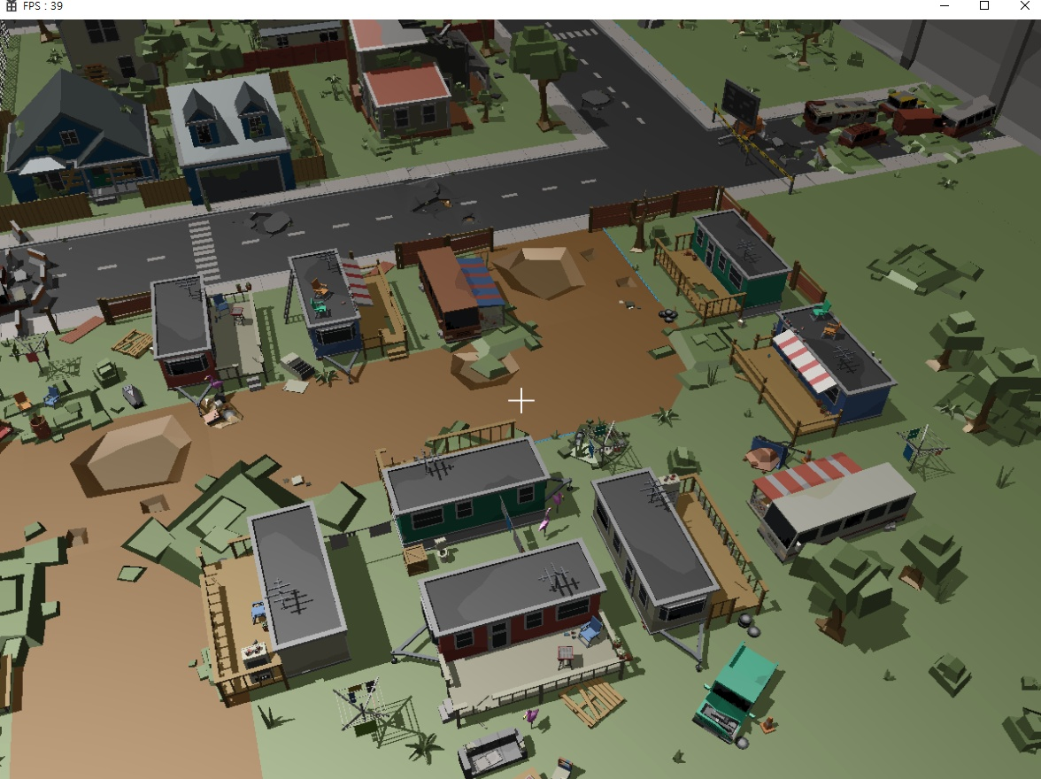
그림자 매핑을 이용한 그림자 처리

Slide 4
이현호 | 김영윤 | 조현상
프레임워크 개발 | 프레임워크 개발
애니메이션 | 그림자 및 조명 처리
충돌처리 | 그림자
모델 로드 | 디퍼드 랜더링
 | 게임플레이 설계

Slide 5
문제점 및 보완책
그림자
문제점: 스키닝 메쉬에 대한 그림자 출력 오류
보완책:
최적화
문제점: 많은 Mesh Collider로 인해 충돌 계산량 증가로 프레임드랍 현상
보완책: 렌더링 범위 또는 충돌처리 간소화 등 타 분야에서 최적화

Slide 6
 | 이현호 | 김영윤
5월 | 애니메이션 블렌딩, 키오스크 제작 | 무기 구현 완료
6월 | 게임 컨텐츠 제작 및 UI | 게임 컨텐츠 개발 및 후처리
7월 | 최적화 작업 | 3D사운드 리소스 수집 및 배치 최적화 작업

